Slide 1





CHUY£N ĐỀ CẤP TRƯỜNG
MÔN TOÁN
CHỦ ĐỀ 1
Bài 4: Phân số thập phân
(Tiết 1)

Slide 2







KHỞI ĐỘNG

Slide 3










Slide 4
Thứ Ba ngày 13 tháng 8 năm 2024
Toán:
Bài 4. Phân số thập phân

Slide 5



Nhận biết được phân số thập phân; viết được một số phân số thập phân.
Vận dụng được việc nhận biết phân số thập phân, viết một số phân số thành phân số thập phân để giải quyết một số tình huống.

Slide 6


Slide 7


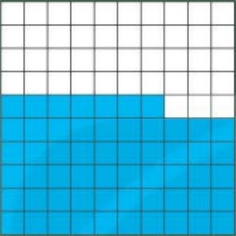
Phiếu học tập
Viết các phân số chỉ số phần đã tô màu trong các hình trên.
Các phân số em viết được, mẫu số có đặc điểm gì?
Viết thêm ví dụ về phân số có mẫu số có đặc điểm trên.
Vậy các phân số em tìm được gọi là gì?

Slide 8
Phiếu học tập
1. Viết các phân số chỉ số phần đã tô màu trong các hình trên.
Mẫu số là 10,100,1000
2. Các phân số có đặc điểm là:
3. Viết thêm ví dụ về phân số có mẫu số có đặc điểm trên:
Phân số thập phân
4. Các phân số em tìm được là:

Slide 9




Lấy thêm ví dụ phân số thập phân

Slide 10

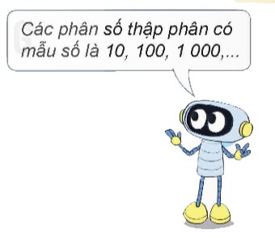
$$\frac{3}{10}; \frac{8}{10};\frac{57}{100} là những phân số thập phân$$
$$\frac{15}{10}; \frac{126}{100};\frac{351}{1 000};\frac{1 537}{1 000},…. cũng là những phân số thập phân$$

Slide 11
Thế nào là phân số thập phân?

Slide 12

Kết luận
Phân số thập phân là phân số có mẫu số là 10; 100; 1000;...

Slide 13


Slide 14
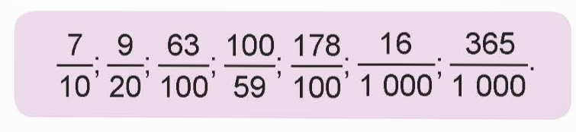
1
Các phân số nào dưới đây là phân số thập phân?
$$\frac{7}{10};\frac{63}{100};\frac{178}{100};\frac{16}{1 000};\frac{365}{1 000} là những phân số thập phân$$

Slide 15
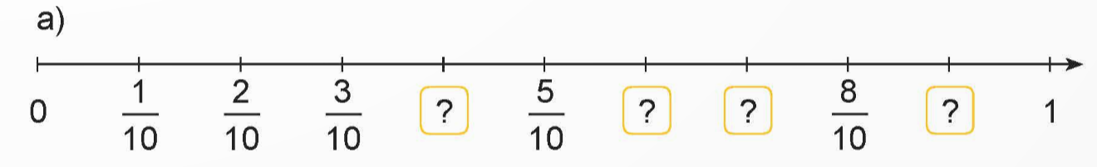
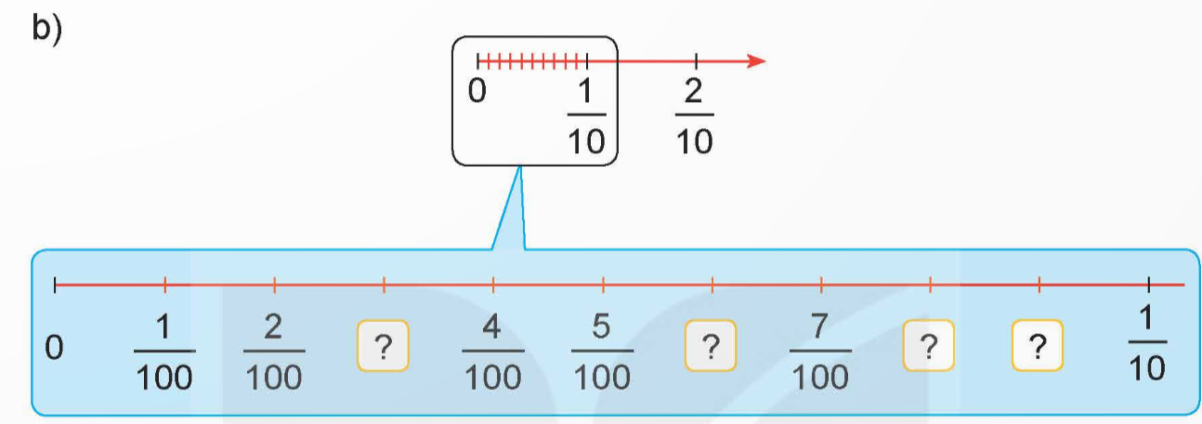








2
Tìm phân số thập phân thích hợp.
$$\frac{4}{10}$$
$$\frac{6}{10}$$
$$\frac{7}{10}$$
$$\frac{9}{10}$$
$$\frac{3}{100}$$
$$\frac{6}{100}$$
$$\frac{8}{100}$$
$$\frac{9}{100}$$

Slide 16


Slide 17
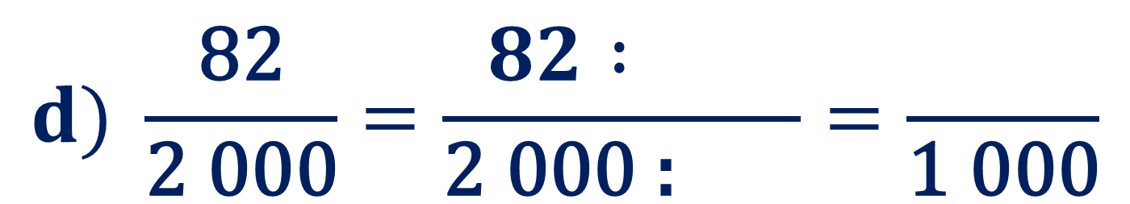
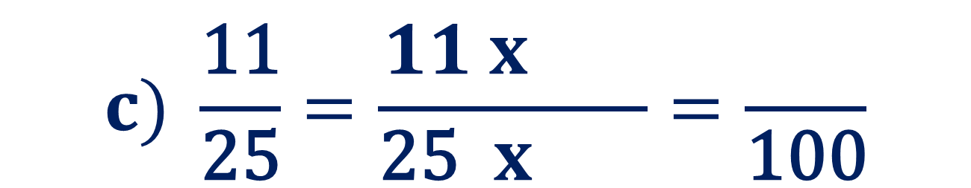
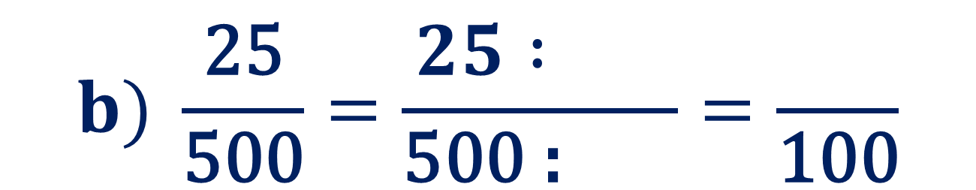
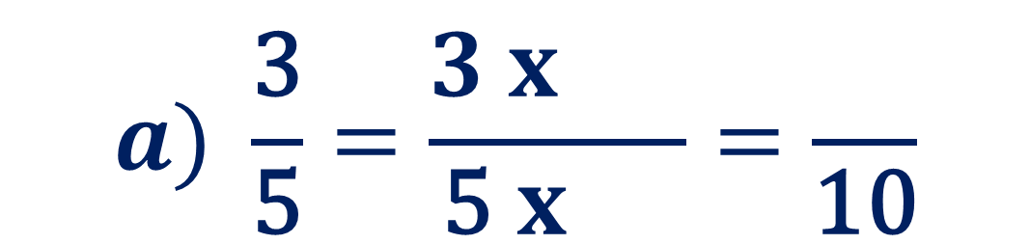
1
Số?
$$a) \frac{\text{3}}{\text{5}}=\frac{\text{3 }\text{x} }{\text{5} \text{x} }=\frac{}{\text{10}}$$
$$b) \frac{\text{25}}{\text{5}\text{00}}=\frac{25 : }{\text{500}\text{ : } }=\frac{}{\text{100}}$$
5
6
?
?
?
?
5
2
?
2
?
5
$$d) \frac{\text{82}}{\text{2 0}\text{00}}=\frac{82 : }{\text{2 000}\text{ : } }=\frac{}{\text{1} \text{00}\text{0}}$$
$$c) \frac{\text{11}}{\text{25}}=\frac{11 x }{\text{25} \text{x} }=\frac{}{\text{100}}$$
2
41
?
?
?
4
44
?
4
2
?
?
Muốn chuyển một phân số thành phân số thập phân, ta tìm một số có thể nhân với mẫu để được 10; 100 hoặc 1000;... rồi lấy cả tử số và mẫu số của phân số nhân với số đó để được phân số thập phân (cũng có khi rút gọn để được phân số thập phân)

Slide 18
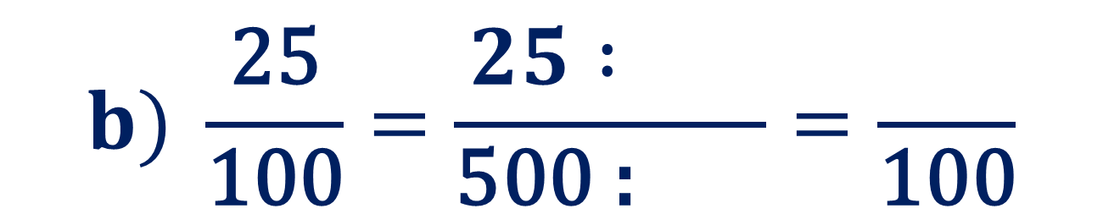
1
Số?
$$a) \frac{\text{3}}{\text{5}}=\frac{\text{3 }\text{x} }{\text{5} \text{x} }=\frac{}{\text{10}}$$
$$b) \frac{\text{25}}{\text{100}}=\frac{25 : }{\text{500}\text{ : } }=\frac{}{\text{100}}$$
5
6
?
?
?
?
5
2
?
2
?
5
$$d) \frac{\text{82}}{\text{2 0}\text{00}}=\frac{82 : }{\text{2 000}\text{ : } }=\frac{}{\text{1} \text{00}\text{0}}$$
$$c) \frac{\text{11}}{\text{25}}=\frac{11 x }{\text{25} \text{x} }=\frac{}{\text{100}}$$
2
41
?
?
?
4
44
?
4
2
?
?
Phân số $\frac{5}{7}$ có thể chuyển thành phân số thập phân không ? Vì sao?
Cũng có phân số không chuyển được thành phân số thập phân.

Slide 19
1
Số?
$$a) \frac{\text{3}}{\text{5}}=\frac{\text{3 }\text{x} }{\text{5} \text{x} }=\frac{}{\text{10}}$$
$$b) \frac{\text{25}}{\text{100}}=\frac{25 : }{\text{500}\text{ : } }=\frac{}{\text{100}}$$
5
6
?
?
?
?
5
2
?
2
?
5
$$d) \frac{\text{82}}{\text{2 0}\text{00}}=\frac{82 : }{\text{2 000}\text{ : } }=\frac{}{\text{1} \text{00}\text{0}}$$
$$c) \frac{\text{11}}{\text{25}}=\frac{11 x }{\text{25} \text{x} }=\frac{}{\text{100}}$$
2
41
?
?
?
4
44
?
4
2
?
?
Chú ý :
- Có phân số có thể chuyển thành phân số thập phân.
- Cũng có phân số không chuyển được thành phân số thập phân.

Slide 20
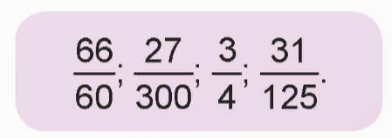
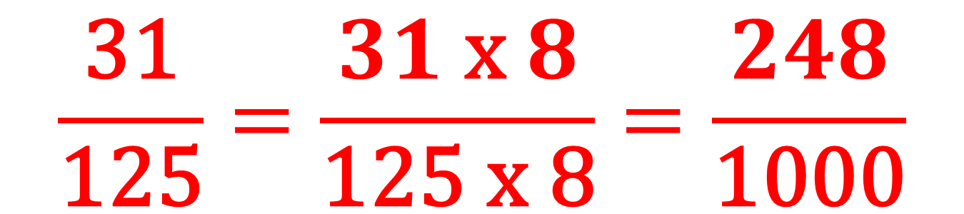
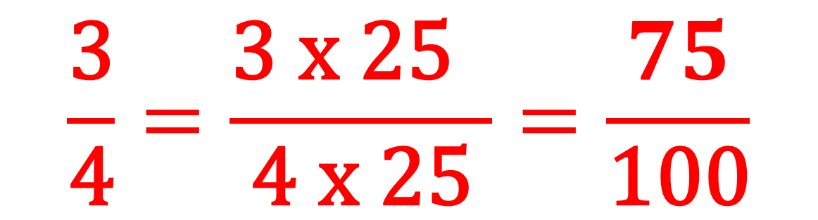
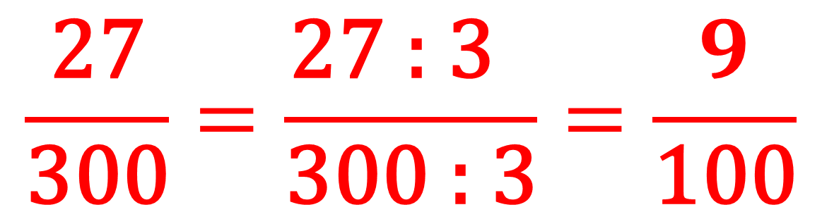
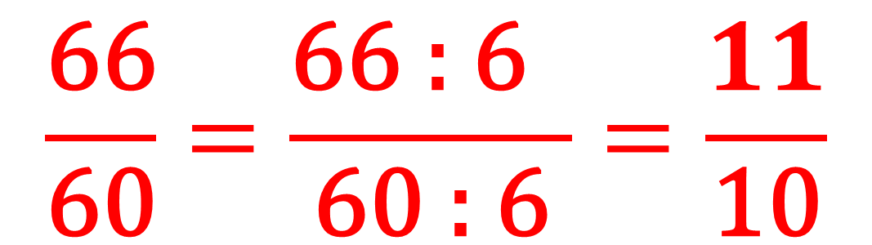
2
Viết các phân số sau thành phân số thập phân.
$$\frac{\text{66}}{\text{60}}=\frac{\text{66 : 6} }{\text{60 : 6}}=\frac{11}{\text{10}}$$
$$\frac{\text{27}}{\text{300}}=\frac{\text{27 : 3} }{\text{300 : 3}}=\frac{9}{\text{100}}$$
$$\frac{\text{3}}{\text{4}}=\frac{\text{3 }\text{x}\text{ 25} }{\text{4 }\text{x}\text{ 25}}=\frac{75}{\text{100}}$$
$$\frac{\text{31}}{\text{125}}=\frac{31 \text{x} 8}{\text{125 }\text{x}\text{ 8}}=\frac{248}{\text{1000}}$$

Slide 21


Slide 22
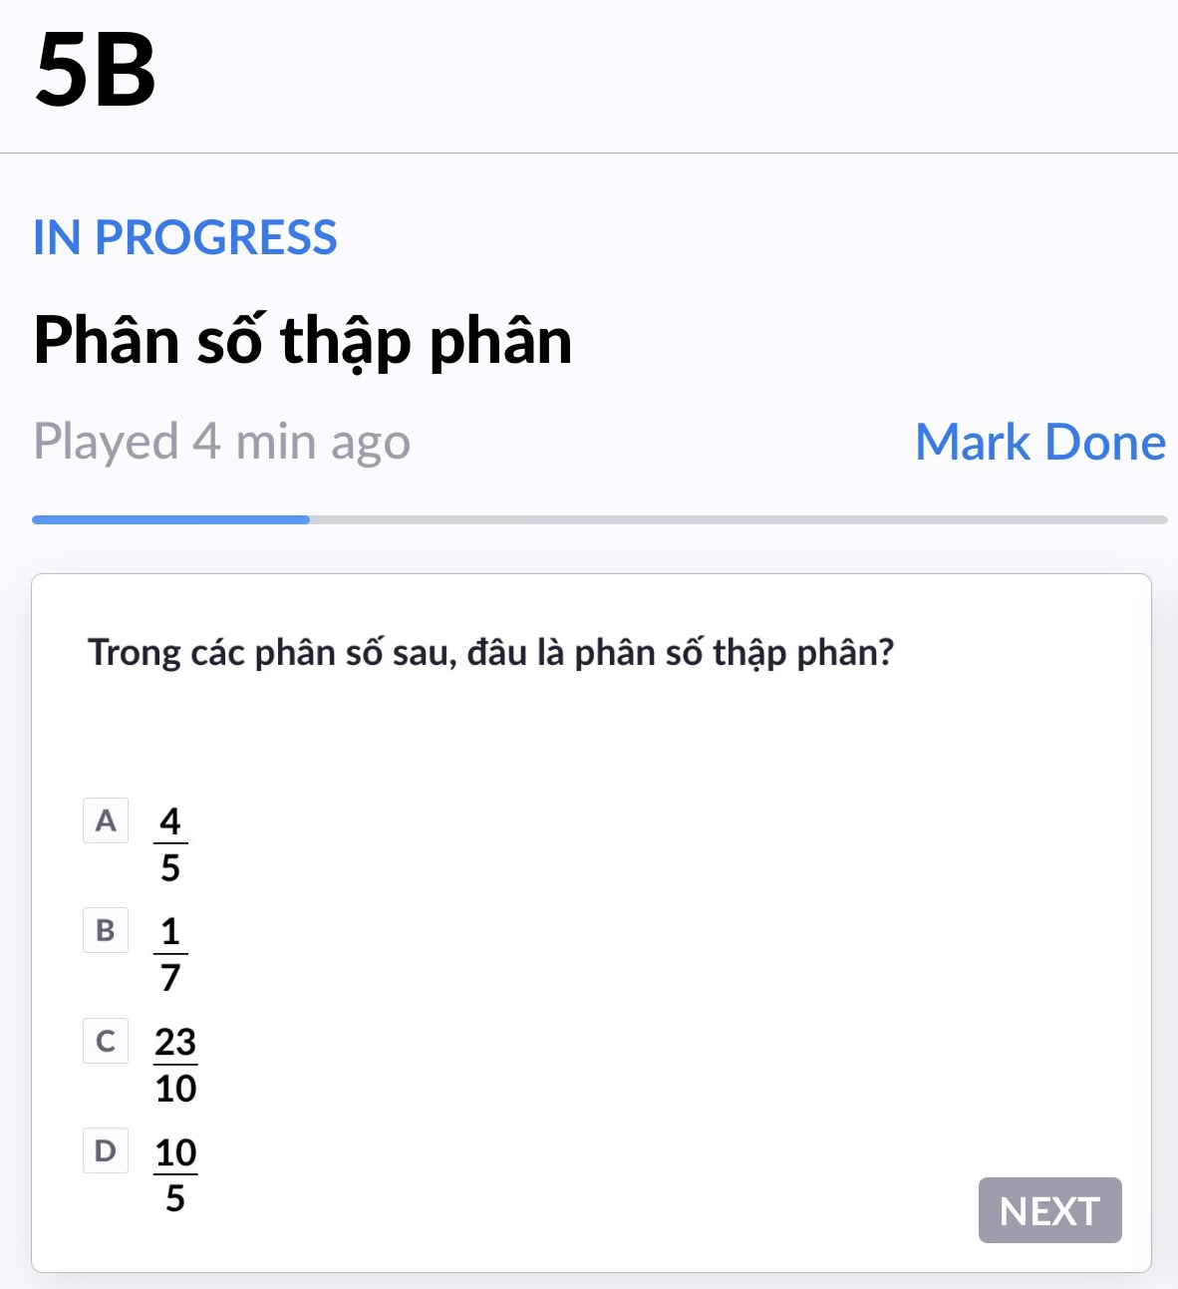
Plickers.

Slide 23
Kết luận
Phân số thập phân là phân số có mẫu số là 10; 100; 1000;...

Slide 24




